Slide 1

CHÀO MỪNG CÁC EM ĐẾN VỚI TIẾT HỌC

Slide 2

PHÉP chia

Slide 3




8 hình vuông chia đều cho mỗi bạn 4 hình vuông.
Có mấy bạn được chia?

Slide 4


Lần 1:
Lần 2:

Slide 5

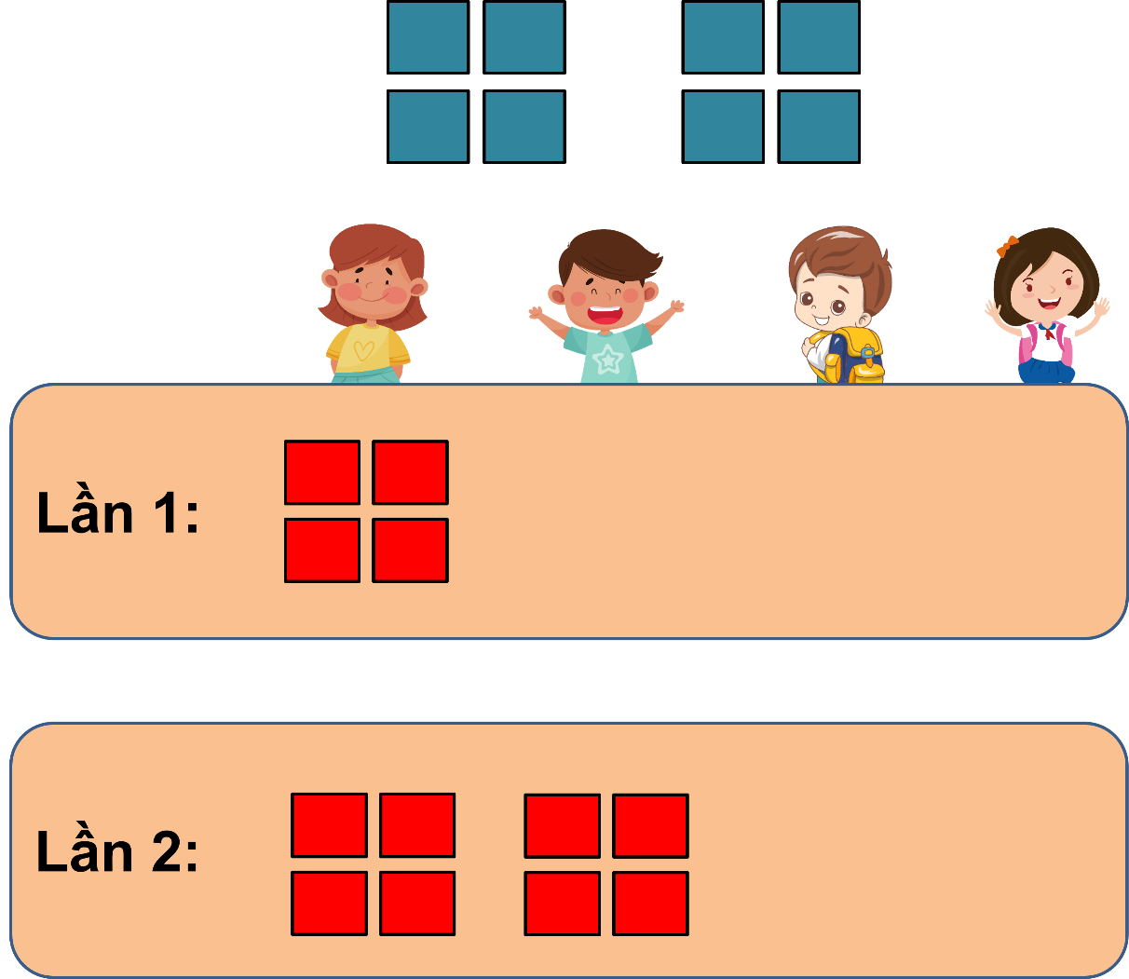
8 hình vuông chia đều cho mỗi bạn 4 hình vuông.
Có 2 bạn được chia.
Ta có phép chia:
8 : 4 = 2
Đọc là:
Tám chia bốn bằng hai

Slide 6
1
Thực hiện hoạt động sau rồi nêu phép chia thích hợp:
a) Lấy 10 hình vuông, chia cho mỗi bạn 5 hình vuông.
Có 2 bạn được chia
Ta có phép chia: 10 : 5 = 2

Slide 7
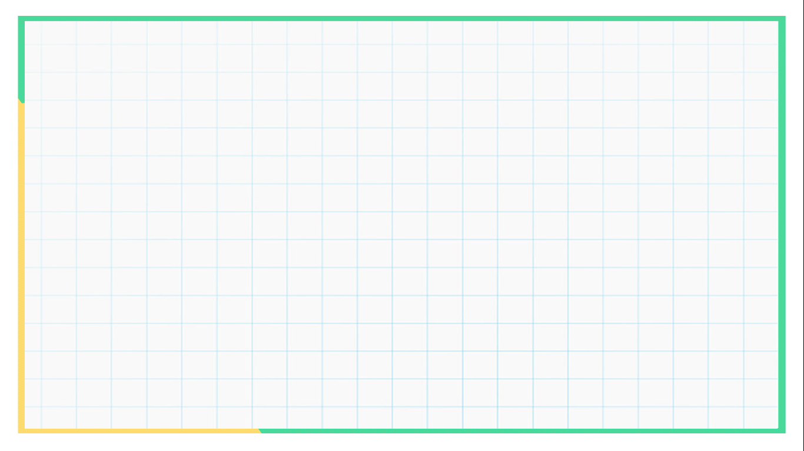
1
Thực hiện hoạt động sau rồi nêu phép chia thích hợp:
b) Lấy 12 hình vuông, chia cho mỗi bạn 3 hình vuông.
Có 4 bạn được chia
Ta có phép chia: 12 : 3 = 4

Slide 8
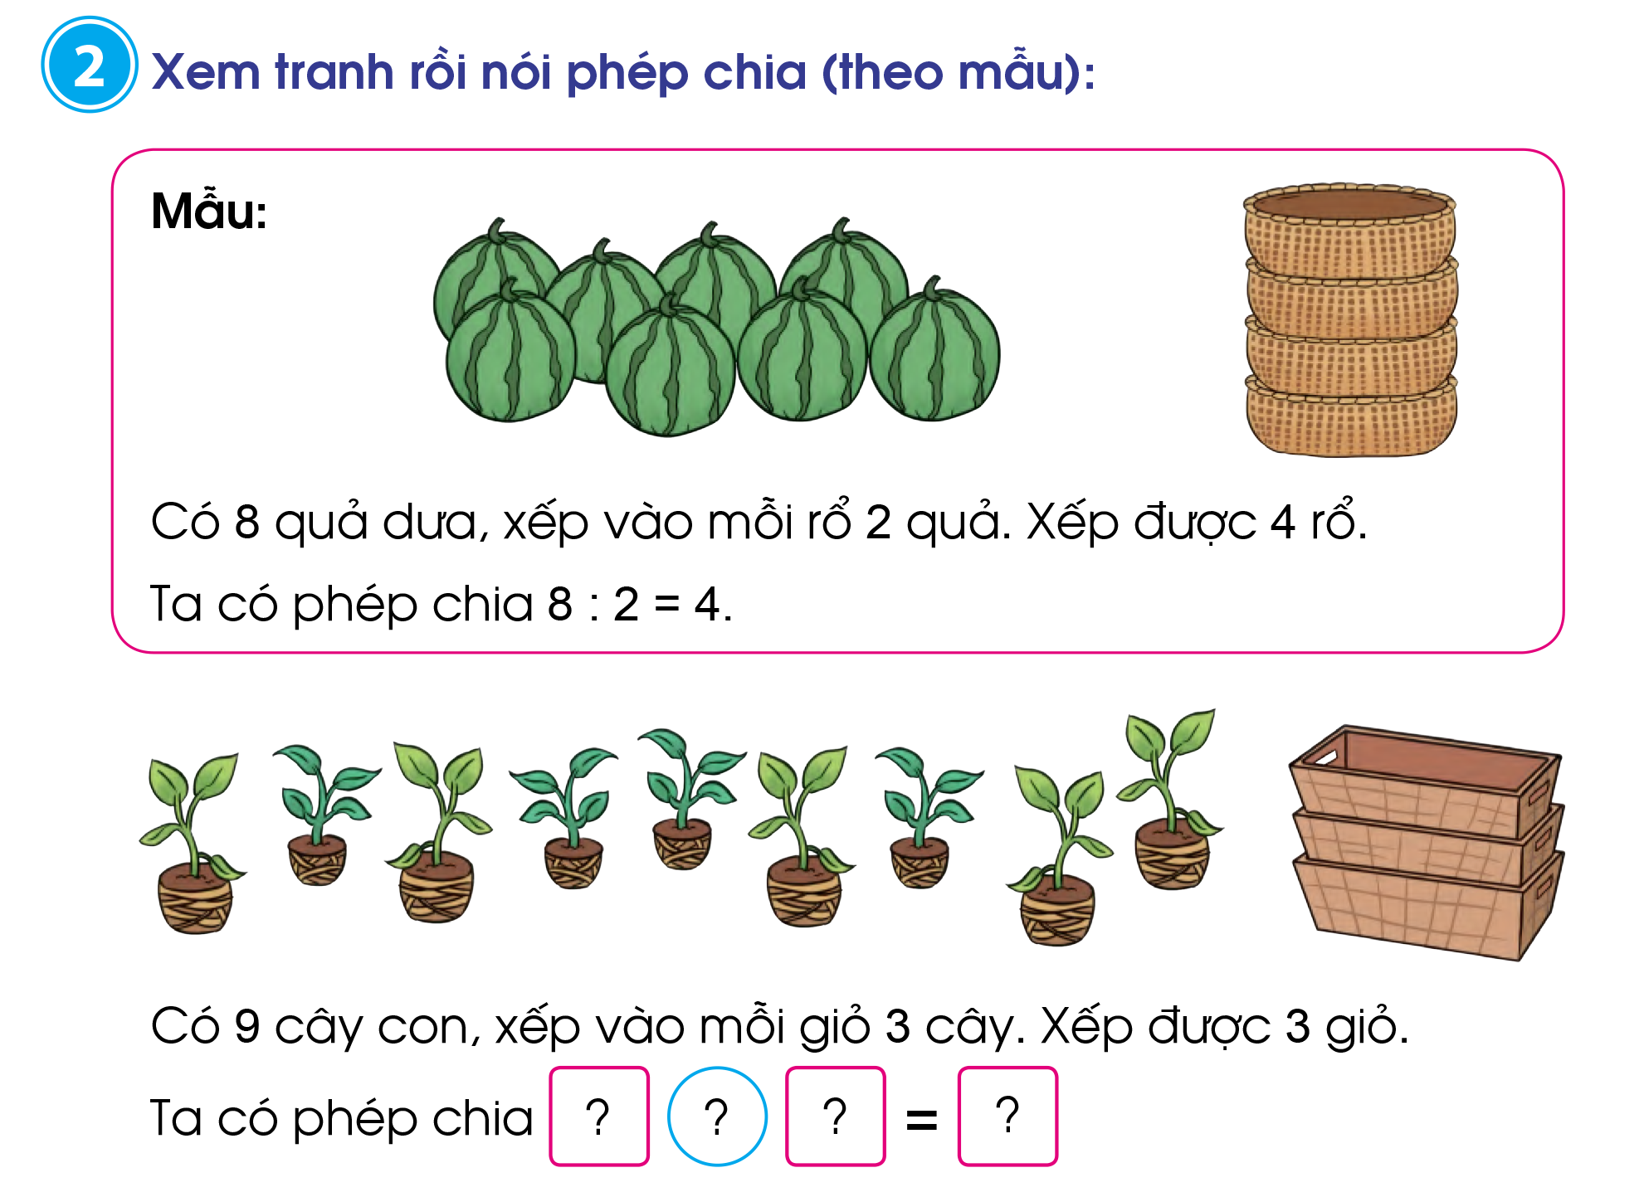
2
Xem tranh rồi nói phép chia (theo mẫu)
Mẫu:
Có 8 quả dưa hấu, xếp vào mỗi rỗ 2 quả. Xếp được 4 rổ.
Ta có phép chia: 8 : 2 = 4

Slide 9
2
Xem tranh rồi nói phép chia (theo mẫu)
Có 9 cây con, xếp vào mỗi giỏ 3 cây. Xếp được 3 giỏ.
Ta có phép chia:
?
?
?
=
?
9
:
3
3

Slide 10
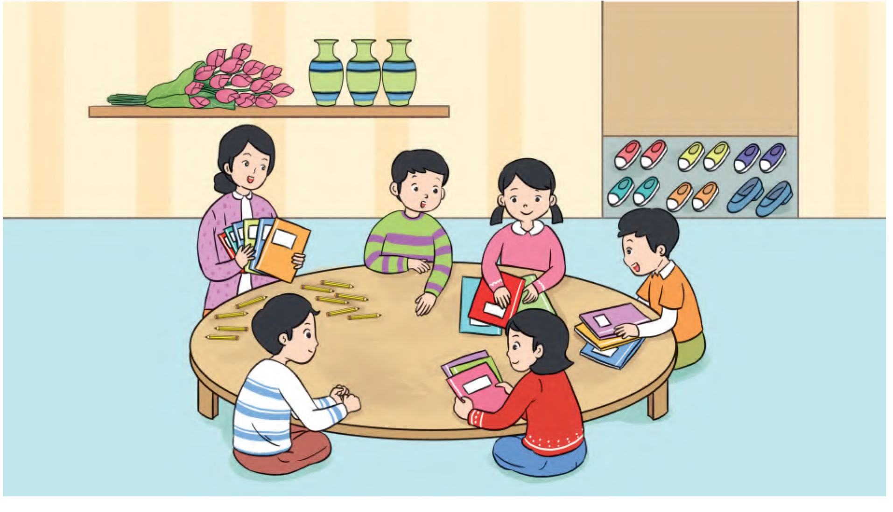
3
Xem tranh rồi nêu một tình huống có phép chia:

Slide 11
Có 10 chiếc bút, cô chia đều cho 5 bạn. Mỗi bạn được 2 chiếc bút.
Ta có phép chia: 10 : 5 = 2

Slide 12
Có 15 quyển vở, cô chia đều cho 5 bạn. Mỗi bạn được 3 quyển vở.
Ta có phép chia: 15 : 5 = 3

Slide 13
Có 12 chiếc giày, có 6 người. Mỗi người có 2 chiếc giày.
Ta có phép chia: 12 : 6 = 2

Slide 14

DẶN DÒ

Slide 15


THANK YOU
Tạm biệt và hẹn gặp lại

